Slide 1
新能源汽车电子暨汽车充电装置EMC检测技术
涂辛雅 高工
EMC&电子测量研究所
杭州远方电磁兼容技术有限公司

Slide 2
汽车电子产品EMC测试的重要性

Slide 3
汽车电子产品EMC测试的重要性
多个国家出台相关强标，明确EMC测试要求
CISPR25（GB/T18655） 汽车零部件EMI试验
ISO11452 汽车零部件辐射抗扰度试验
ISO7637 汽车零部件瞬态传导抗扰度
ISO10605 静电放电抗扰度试验
ECE-R 10/04 电动车和混合动力车EMC测试：传导发射、辐射发射、静电放电、辐射抗扰度、瞬态抗扰度等要求 ……

Slide 4
构成干扰三要素
构成电磁干扰三要素：骚扰源，传输途径，敏感设备。
Notes:
。

Slide 5
汽车电子电磁兼容测试分类
电磁兼容测试
EMC
电磁骚扰测试
EMI
电磁抗扰度测试
EMS
传导骚扰测试
CE
辐射骚扰测试
RE
传导抗扰度测试
CS
辐射抗扰度测试
RS

Slide 6
汽车电子EMI测试分类
发射
射频传导发射
射频辐射发射
瞬态发射
电压法
电流法
天线法
TEM小室
带状线法

Slide 7
汽车电子EMS测试分类
抗扰度
连续波传导
连续波辐射
瞬变传导
电源变化
静电放电
大电流注入法
天线法
TEM小室
带状线法

Slide 8
新能源汽车电子EMI测试分类
发射
射频传导发射
射频辐射发射
电压法
电流法
天线法
TEM小室
带状线法

Slide 9
新能源汽车电子EMS测试分类
抗扰度
连续波辐射
天线法
TEM小室
带状线法
静电放电
瞬变脉冲群
浪涌冲击

Slide 10
汽车充电装置EMI测试分类
发射
射频传导发射
射频辐射发射
电压法
电流法
天线法
TEM小室
带状线法

Slide 11
汽车充电装置EMS测试分类
抗扰度
连续波传导
连续波辐射
工频磁场
电压跌落
振荡波
天线法
TEM小室
带状线法
静电放电
瞬变脉冲群
浪涌冲击

Slide 12
新能源汽车电子EMC测试标准
标准号 | 标准名称
CISPR 25 GB/T 18655 | 车辆、船和内燃机 无线电骚扰特性 用于保护车载接收机的限值和测量方法
IEC 61000-3-2 GB 17625.1 | 电磁兼容 限值 谐波电流发射限值（设备每相输入电流≤16A）
IEC 61000-3-12 | 电磁兼容 限值 谐波电流发射限值（设备每相输入电流>16A并且≤75A）
IEC 61000-3-3 GB 17625.2 | 电磁兼容 限值 对每相额定电流≤16A且无条件接入的设备在公用低压供电系统中产生的电压变化、电压波动和闪烁的限制
IEC 61000-3-11 | 电磁兼容 限值 对每相额定电流>16A并且≤75A且无条件接入的设备在公用低压供电系统中产生的电压变化、电压波动和闪烁的限制

Slide 13
新能源汽车电子EMC测试标准
标准号 | 标准名称
ISO11452-2/-4 | 道路车辆 电气/电子部件对窄带辐射电磁能的抗扰性试验方法
GB/T 17619 | 机动车电子电器组件的电磁辐射抗扰性限值和测量方法
ISO7637-1/-2/-3 GB/T 21437.1/.2/.3 | 道路车辆 由传导和耦合引起的电骚扰
ISO16750-2 GB/T 28046.2 | 道路车辆 电气及电子设备的环境条件和试验 第2部分 电气负荷2部分 电气负荷
ISO21848 | 道路车辆 42V供电电压的电气和电子设备 电气负荷42V供电电压的电气和电子设备 电气负荷

Slide 14
新能源汽车电子EMC测试标准
标准号 | 标准名称
ISO10605 GB/T 19951 | 道路车辆 静电放电产生的电骚扰试验方法
IEC61000-4-4 GB17626.4 | 电磁兼容 试验和测量技术 电快速瞬变脉冲群抗扰度试验
IEC61000-4-5 GB17626.5 | 电磁兼容 试验和测量技术 浪涌（冲击）抗扰度试验
ECE-R 10/04 | Uniform provisions concerning the approval of vehicles with regard to electromanetic compaitbility
2004/104/EC | 欧盟机动车电磁兼容性指令

Slide 15
充电桩设备EMC测试标准
标准号 | 标准名称
Q/GDW 485-2010 | 电动汽车交流充电桩技术条件
CISPR11、EN 55011 GB 4824 | 工业、科学和医疗（ISM）射频设备电磁骚扰特性 限值和测量方法
CISPR 22 GB9254 | 信息技术设备的无线电骚扰限值和测量方法
IEC61000-6-3 GB17799.3 | 电磁兼容 通用标准 居住、商业和轻工业环境中的发射
IEC61000-6-4 GB17799.4 | 电磁兼容 通用标准 工业环境中的发射

Slide 16
充电桩设备EMC测试标准
标准号 | 标准名称
GB7251.1 | 低压成套开关设备和控制设备第一部分：总则
IEC 61000-3-2 GB 17625.1 | 电磁兼容 限值 谐波电流发射限值（设备每相输入电流≤16A）
IEC 61000-3-12 | 电磁兼容 限值 谐波电流发射限值（设备每相输入电流>16A并且≤75A）
IEC 61000-3-3 GB 17625.2 | 电磁兼容 限值 对每相额定电流≤16A且无条件接入的设备在公用低压供电系统中产生的电压变化、电压波动和闪烁的限制
IEC 61000-3-11 | 电磁兼容 限值 对每相额定电流>16A并且≤75A且无条件接入的设备在公用低压供电系统中产生的电压变化、电压波动和闪烁的限制

Slide 17
厂商汽车EMC标准
汽车厂商零部件EMC标准体系
福特 | EMC-CS-2009
克莱斯勒 | DC-11224
通用 | GM3097
沃尔沃 | STD515-0003
三菱 | ES-X82010
大众 奥迪 | TL820 66
一汽轿车 | Q/CAF01 0300 P-19B-2009

Slide 18
汽车电子设备EMI测试要求
测试项目 | 测试内容 | 主要测试设备 | 测试场地
传导发射(连续骚扰) | 150kHz～108MHz, AV/QP/Peak | AMI-1000汽车电子传导发射测试系统 包含：接收机、人工电源网络、电流探头 | 屏蔽室
辐射发射（电场） | 100kHz～2.7GHz， AV/QP/Peak | AMI-3000汽车电子辐射发射测试系统 包含：接收机、接收天线 | 电波暗室
瞬态传导发射 | 依据ISO7637-2测试 | 汽车电子瞬态传导发射测试系统 | 无特殊要求
谐波电流 | 依据IEC61000-3-2、IEC 61000-3-12测试 | EMI61000-3A谐波闪烁测试系统 包含：纯净交流电源、谐波闪烁分析仪 | 无特殊要求
电压波动及闪烁 | 依据IEC61000-3-3、IEC61000-3-11测试 |  | 无特殊要求

Slide 19
汽车电子设备EMS测试要求
测试项目 | 测试内容 | 主要测试设备 | 测试场地
射频辐射抗扰度电波暗室法 （ALSE） | 80MHz～2.5GHz， 100V/m或自定义 | EMS61000-3A辐射抗扰度测试系统 包含：信号源、功率放大器、发射天线、功率计、场强计等 | 电波暗室
射频辐射抗扰度 TEM小室法 | 0.01MHz～200MHz， 200V/m或自定义 | 信号源、功率放大器、TEM小室、功率计、场强计等 | 无特殊要求
射频辐射抗扰度大电流注入法（BCI） | 1MHz～400MHz， 200mA或自定义 | AMS61000-6B汽车电子BCI测试系统 包含：信号源、功率放大器、电流注入钳、电流探头、功率计、注入钳校准装置等 | 屏蔽室
射频辐射抗扰度带状线法 | 0.01MHz～400MHz 200V/m或自定义 | 信号源、功率放大器、带状线、功率计、场强计等 | 屏蔽室

Slide 20
汽车电子设备EMS测试要求
测试项目 | 测试内容 | 主要测试设备 | 测试场地
瞬态传导抗扰度 | 脉冲P1、P2a、P2b、 P3a、P3b、P4、 P5a、P5b、P2a、P2b、 P3a、P3b、P4、 P5a、P5b | EMS7637A汽车电子抗扰度测试系统 | 无特殊要求
电源变化抗扰度 | 依据ISO16750-2、 GB/T 28046.2、ISO21848等标准测试 | EMS7637A汽车电子抗扰度测试系统 | 无特殊要求
静电放电抗扰度 | 接触放电最高测试电压：±20kV；空气放电最高测试电压：±25kV； | EMS61000-2 静电放电发生器 | 无特殊要求
电快速瞬变脉冲群抗扰度 | 重复频率：5kHz； 最高测试电平±2kV | EMS61000-4 脉冲群发生器 | 无特殊要求

Slide 21
汽车电子设备EMS测试要求
测试项目 | 测试内容 | 主要测试设备 | 测试场地
浪涌（冲击）抗扰度 | 1.2/50μs最高测试电平±2kV | EMS61000-5 雷击浪涌发生器 | 无特殊要求
射频传导抗扰度 | 150kHz～80MHz，最高测试电平: 10V | EMS61000-6B传导抗扰度系统 包含：测试系统主机、CDN、电磁钳等 | 屏蔽室
工频磁场抗扰度 | 50/60Hz，测试场强: 30A/m | EMS61000-8 工频磁场发生器 | 无特殊要求
电压跌落抗扰度 | 依据IEC61000-4-11测试 | EMS61000-11 周波跌落发生器 | 无特殊要求

Slide 22
汽车电子设备EMS测试要求
测试项目 | 测试内容 | 主要测试设备 | 测试场地
浪涌（冲击）抗扰度 | 1.2/50μs最高测试电平±2kV | EMS61000-5 雷击浪涌发生器 | 无特殊要求
射频传导抗扰度 | 150kHz～80MHz，最高测试电平: 10V | EMS61000-6B传导抗扰度系统 包含：测试系统主机、CDN、电磁钳等 | 屏蔽室
工频磁场抗扰度 | 50/60Hz，测试场强: 30A/m | EMS61000-8 工频磁场发生器 | 无特殊要求
电压跌落抗扰度 | 依据IEC61000-4-11测试 | EMS61000-11 周波跌落发生器 | 无特殊要求
振荡波抗扰度 | 依据IEC61000-4-12测试 | EMS61000-12 振荡波发生器 | 无特殊要求

Slide 23
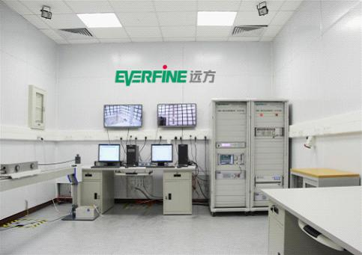
EMC测试环境： SR-500电磁屏蔽室
屏蔽室作用：隔离室内、外电磁环境
屏蔽室性能：屏蔽效能、背景噪声
屏蔽室测试项目：
传导抗扰度测试；
传导发射测试；

Slide 24
汽车电子EMC测试电波暗室
专用于汽车零部件的辐射骚扰、辐射敏感度测量的电波暗室，可针对包括DUT主件、线束、辅助装置等整个系统的分析。
依据标准：
ISO 11452-2、 CISPR 25
频率范围：100kHz~18GHz

Slide 25
传导发射
测试目的：测量车载电子系统、充电桩等设备在正常工作状态下通过电源端口对周围环境所产生的传导干扰是否符合要求。
测试依据：CISPR25、GB18655、欧盟汽车EMC指令2004-104-EC等。
测试设备：AMI-1000汽车电子传导发射测试系统
测试范围：9kHz（150kHz）-108MHz；

Slide 26
辐射发射
测试目的：测量车载电子系统、充电桩等设备在正常工作状态下对周围环境所产生的辐射干扰是否符合要求。
测试依据：CISPR25、GB18655、欧盟汽车EMC指令2004-104-EC等。
测试设备：
AMI-3000汽车电子辐射发射测试系统

Slide 27
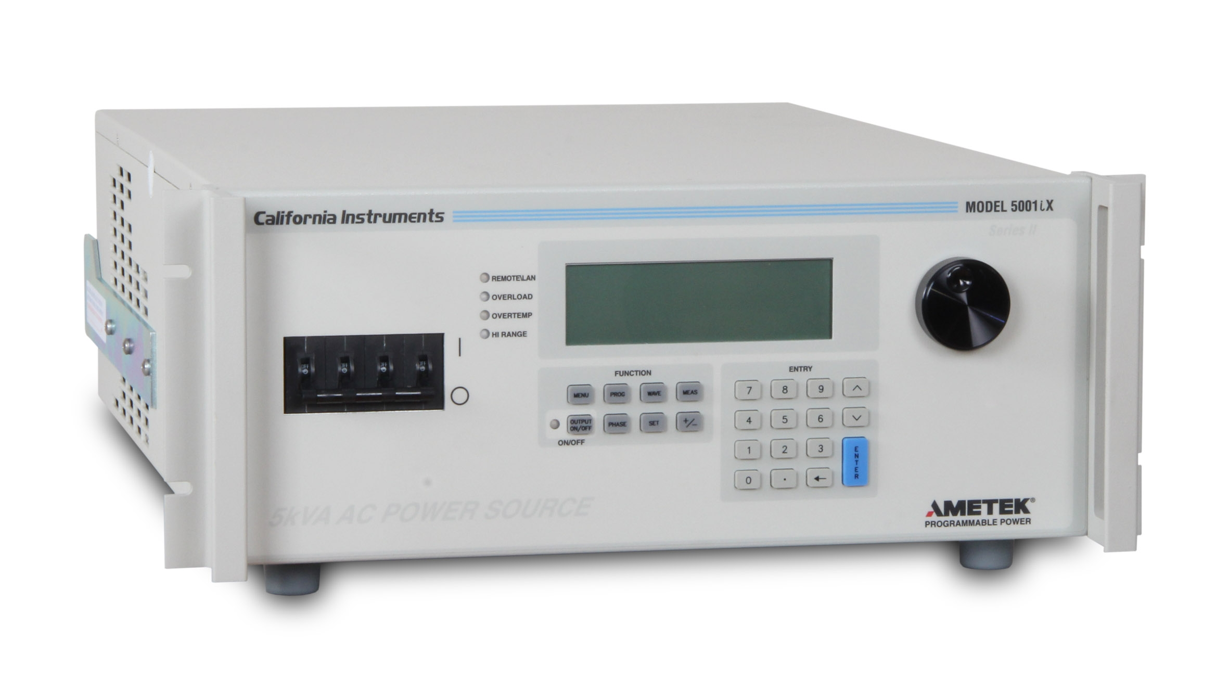
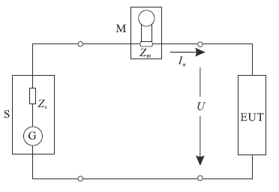
谐波电流和电压波动
测试目的：非线性的电能转化导致电网引入大量谐波电流，可能引起电网电压波形畸变，过零噪声、断路器误动作等不良现象。
测试依据：IEC61000-3-2、IEC61000-3-3、GB17625.1、GB17625.2等。
测试设备：EMI61000-3A谐波闪烁测试系统

Slide 28
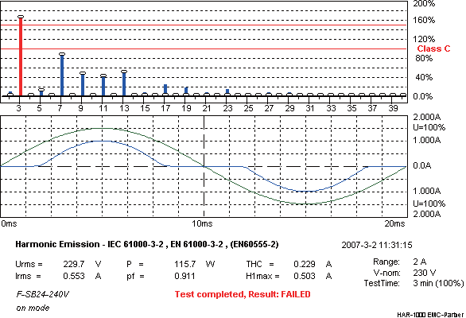
某汽车电子设备谐波电流测试实例

Slide 29
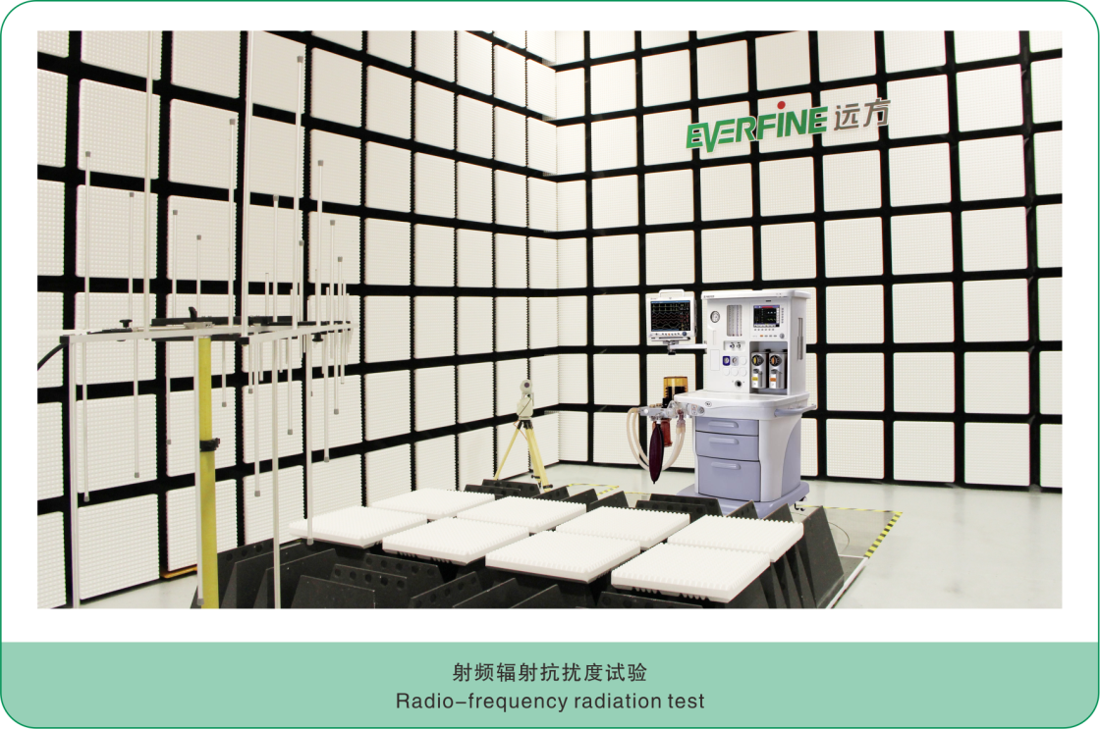
射频辐射抗扰度:电波暗室法
测试目的：通过模拟一定强度的电磁辐射环境，考察汽车电子设备的辐射电磁场抗扰度能力。
测试依据：ISO11452-2、GB/T 17619、2004-104-EC
测试环境：半电波暗室
测试范围：80MHz～2.5GHz，100V/m

Slide 30
EMS61000-3A辐射抗扰度测试系统
该测试系统由信号源、功放、发射天线、功率计、场强探头等组成

Slide 31
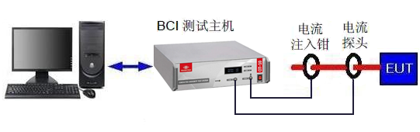
射频辐射抗扰度:大电流注入法
测试目的：通过向汽车电子设备的电缆线束注入一定强度的干扰电流，考察汽车电子设备的辐射电磁场抗扰度能力。
测试依据：ISO11452-4、GB/T 17619、SAE J1113-4、2004-104-EC
AMS61000-6B 汽车电子BCI测试系统

Slide 32
汽车电子瞬态抗扰度测试
瞬态现象发生的原因是一稳定的系统突然发生变化所引起的现象，在变化的过程中产生瞬间、短暂的电流或电压脉冲现象，其瞬间脉冲的延续时间极短，从毫秒至微秒不等。
一般而言，瞬态现象会发生在车辆的线束上
感性负载变化
交流电源供应延迟
抛负载脉冲
切换过程所产生的瞬态波
供电电压下降

Slide 33
瞬态抗扰度测试标准
国家标准 | 对应国际标准 | 名称
GB/T 21437.1 | ISO7637.1 | 道路车辆 由传导和耦合引起的电骚扰 第1部分：定义和一般描述
GB/T 21437.2 | ISO7637.2 | 道路车辆 由传导和耦合引起的电骚扰 第2部分：沿电源线的电瞬态传导
GB/T 21437.3 | ISO7637.3 | 道路车辆 由传导和耦合引起的电骚扰 第3部分：除电源线外的导线通过容性和感性耦合的电瞬态发射

Slide 34
ISO7637测试项目
测试项目 | 特性
脉冲1 | 模拟感性负载由于电源切断时所产生的瞬态传导现象
脉冲2a | 模拟并联到DUT的设备中的电流突然中断时，由于线束自感产生的脉冲
脉冲2b | 模拟当点火开关关闭瞬间，直流马达产生的瞬态波形
脉冲3a | 模拟因切换过程中产生的瞬态现象。这些瞬态的特性会受线束的电感及其分布电容所影响。
脉冲3b

Slide 35
ISO7637测试项目
测试项目 | 特性
脉冲4 | 模拟在发动机启动时所引起的的电压下降现象
脉冲5a | 模拟抛负载的瞬态现象，此瞬态现象是正在充电的电瓶瞬间脱离交流发电机，且同时发电机仍然供应其它负载的瞬间所产生的。此抛物负载所产生的幅值大小决定于电瓶脱离交流发电机的速度。
脉冲5b | 对脉冲5A进行抑制后的波形

Slide 36
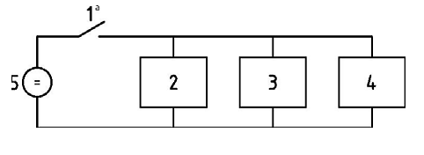
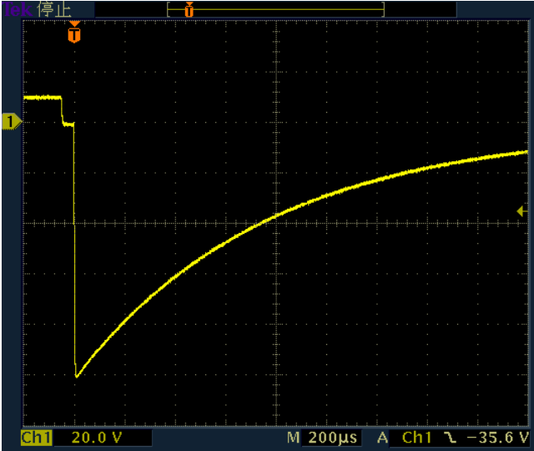
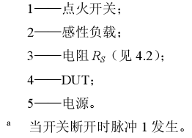
脉冲1
模拟电源与感性负载断开时，与感性负载并联的被测件上所产生的瞬变脉冲
中等速度和中等能量的脉冲干扰，对被测设备兼顾了干扰（造成设备
误动作）和破坏（造成设备中元器件的损坏）两方面的作用。

Slide 37
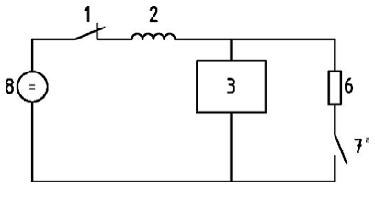
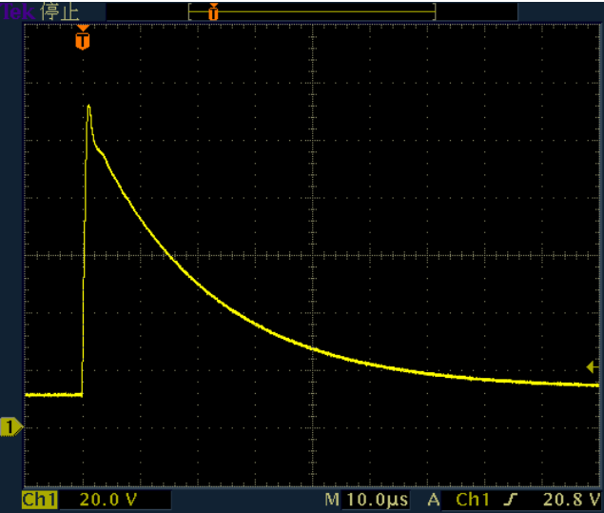
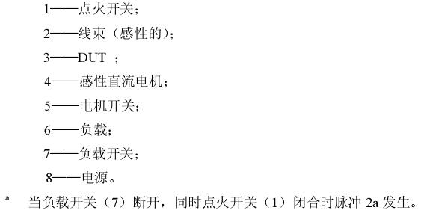
脉冲2a
模拟并联到DUT的设备中的电流突然中断时，由于线束自感产生的脉冲。
速度较快，能量较小，正脉冲。

Slide 38
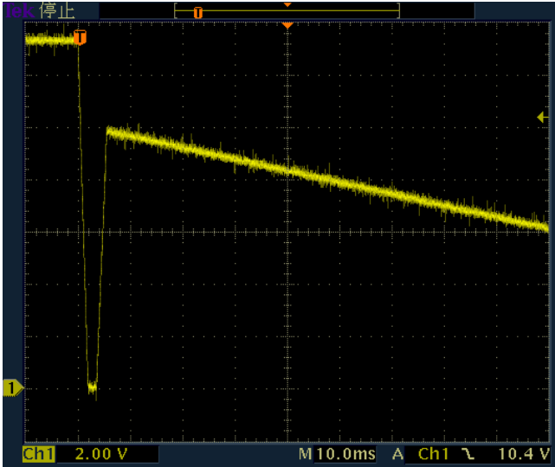
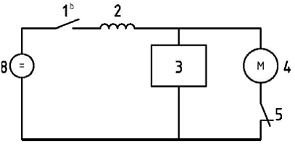
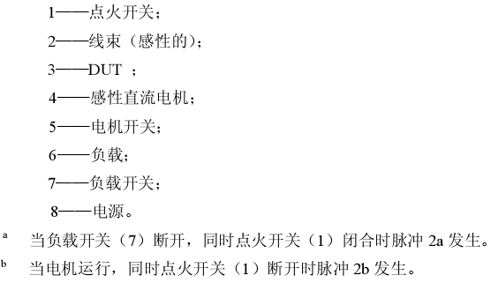
脉冲2b
模拟点火电路断开后，直流电机产生的瞬态现象。
低速、高能量的干扰脉冲，具破坏性。

Slide 39
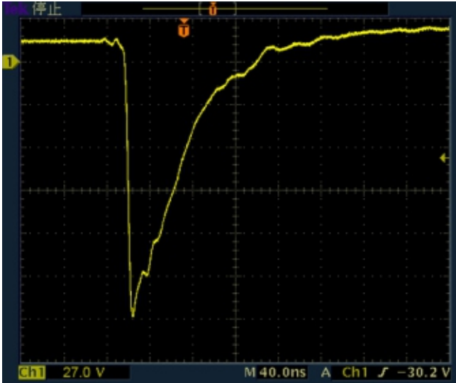
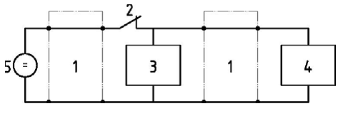
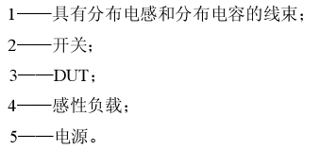
脉冲3
模拟由开关过程引起的瞬态现象。各种开关、继电器或保险丝在开启或关闭过程中，受线束分布电容和分布电感影响产生快速脉冲群。
高速、低能量的脉冲干扰，着重考核采用微处理器或数字逻辑控制的设备误动作的情况。P3a负脉冲，P3b正脉冲。
P3a负脉冲

Slide 40
脉冲3
信号线测试

Slide 41
汽车电子电源变化抗扰度测试
国际标准 | 名称
ISO 16750.2 | 道路车辆 电气及电子设备的环境条件和试验 第2部分：电气负荷
ISO 21848 | 道路车辆 42V供电电压的电气和电子设备 电气负荷

Slide 42
ISO 16750测试项目
测试项目 | 特性
启动脉冲 | 模拟车辆启动发动机的过程中和发动机启动后的特性
爬坡特性 | 模拟蓄电池逐渐放电和充电
叠加交流电压 | 模拟直流供电下的纹波电压对EUT的影响

Slide 43
ISO 16750测试项目
测试项目 | 特性
过电压 | 模拟因发动机调节器失效，引起发电机输出异常电压
电压中断 | 模拟供电电压瞬时下降和对电压骤降的复位性能
抛负载 | 模拟发电机满载运行或充电状态，蓄电池连线突然断开产生的现象

Slide 44
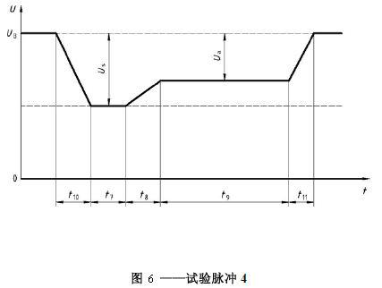
启动脉冲

Slide 45
启动脉冲

Slide 46
启动脉冲
由于启动脉冲普遍存在于汽车环境中，各整车厂都制定了自己的标准
不同整车厂，侧重点不同

Slide 47
爬坡特性
该试验模拟蓄电池逐渐放电和充电条件下，EUT的承受能力。该特性
持续的时间基本上都比较长，电压变化是连续而缓慢的，电压的变化
呈直线变化

Slide 48
爬坡特性
与该试验项目类似，有些整车厂规定了电压缓慢下降后又突然上升至
最高点的试验要求；或者电压快速下降，然后又快速上升的试验要求

Slide 49
叠加交流电压
模拟直流供电下的纹波电压对EUT的影响。

Slide 50
过电压
模拟因发动机调节器失效，引起发电机输出异常电压时，EUT的承受能
力。过电压可分为T=T_{MAX}-20℃和室温条件试验。
试验温度 | 试验电压
T_{MAX}-20℃ | 18V，持续60s
室温 | 24V，持续60s

Slide 51
电压中断
包括供电电压瞬时下降和对电压骤降的复位性能两个试验。

Slide 52
电压中断
对电压骤降的复位性能试验用于验证被测设备在不同电压中断情况下
的复位能力。该试验适用于具有复位功能的被测设备

Slide 53
电压中断
汽车行驶振动会引起线束接触不良，从而造成供电系统微中断。

Slide 54
抛负载
发电机供电系统中，因瞬时卸载而在发电机端产生的远大于供电电压
的瞬时脉冲，一般发生在发电机满载运行或充电状态，蓄电池突然断
开产生的抛负载现象，瞬间电压峰值可达额定供电电压的5～10倍。

Slide 55
抛负载
有集中抛负载抑制通常通过交流发电机内部钳位电路吸收脉冲能量实
现。

Slide 56
抛负载
某车载电子产品进行5a#波形试验后实物图

Slide 57
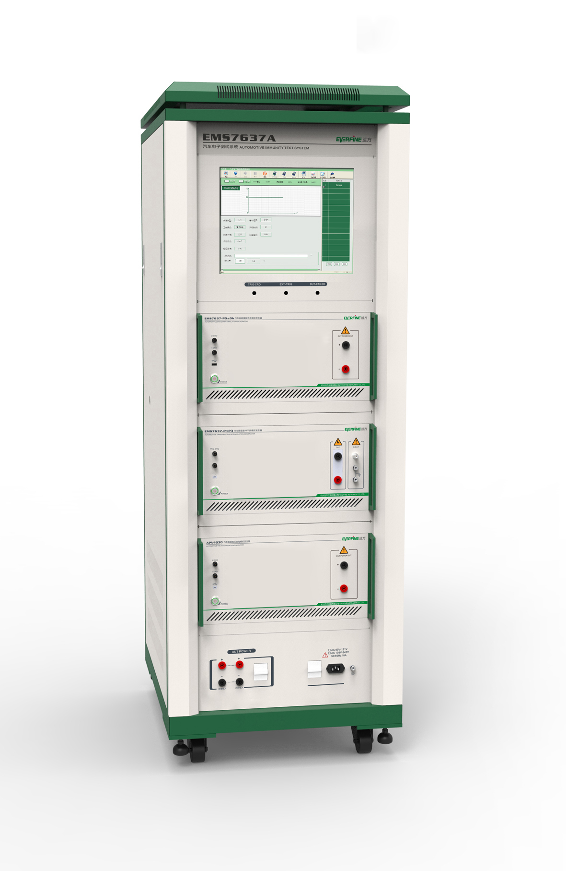
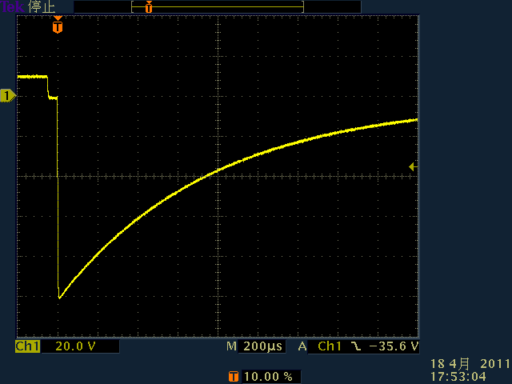
EMS7637A汽车电子抗扰度测试系统
集成P1、P2a、P6、P3a、P3b、P5a、
P5b、P2b、P4、ISO16750等功能；
单/多端口输出，可实现自动化测试；
强大编程功能，可实现多波形链接测试；
内置文件系统，可方便导入、导出和保存
相关程序和测试报告；
平板电脑操控平台、WIFI无线操作，人机
交互界面友好；

Slide 58
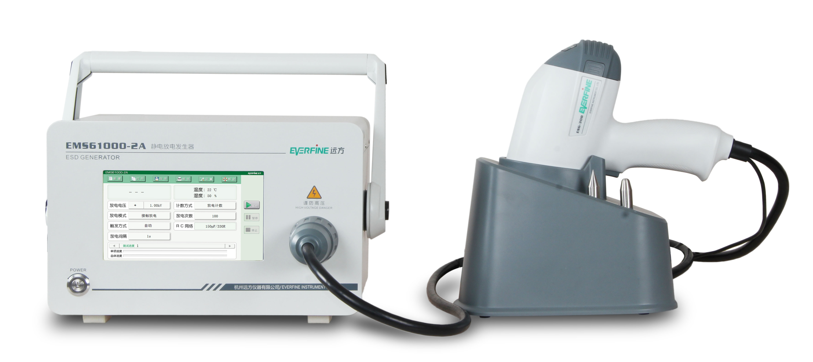
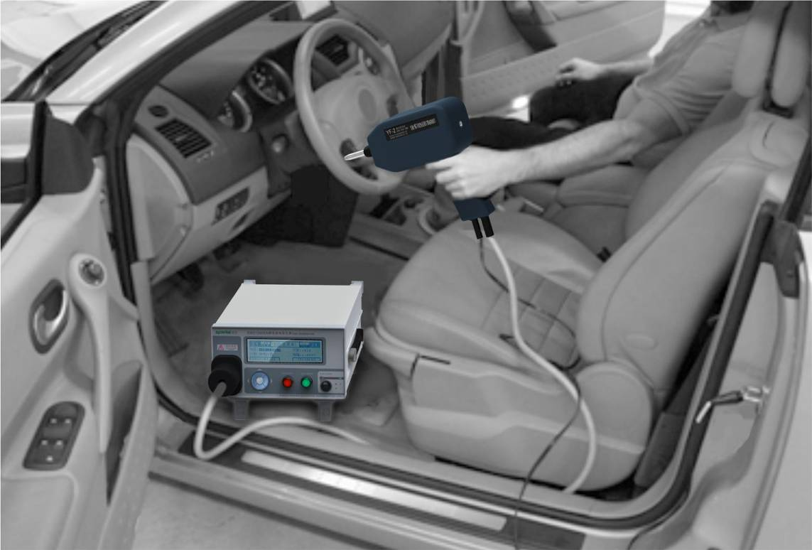
静电放电抗扰度
测试目的：大量静电电荷释放瞬间可产生数千伏至数万伏高电压，极易损坏汽车电子设备内部电子线路。
测试依据：ISO10605

Slide 59
静电放电抗扰度
测试方法：直接接触放电、直接空气放电、间接耦合放电。
测试设备：EMS61000-2A静电发生器、ESDD-2标准静电桌
放电网络：330pF/330Ω、330pF/2000Ω、150pF/330Ω、150pF/2000Ω

Slide 60
电快速瞬变脉冲群抗扰度
测试目的：验证电气和电子设备对诸如来自瞬态切换过程（切断感性负载、继电器触点弹跳等）中产生的瞬变骚扰的抗扰度。
测试依据：IEC61000-4-4、GB/T17626.4
脉冲特点：高幅值、沿陡峭（ns级）、高重复率、短持续、低能量

Slide 61
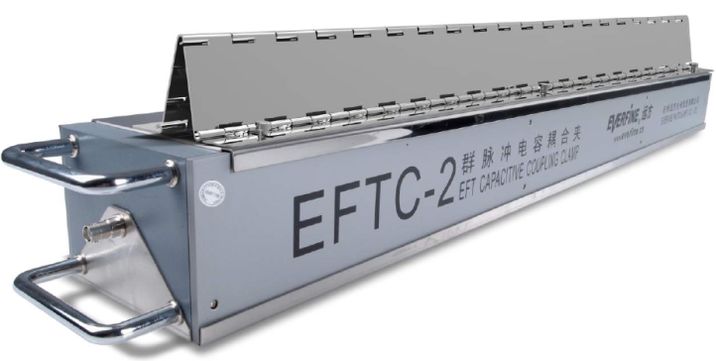
EMS61000-4系列群脉冲发生器
测试范围：5kHz，±2kV
测试对象：电源端口、保护接地、信号和控制端口

Slide 62
浪涌冲击抗扰度
测试目的：电力系统开关瞬态、雷电瞬态，电压和电流会发生迅速变化，形成过电压、过电流，导致车载充电系统、充电桩等设备损坏。
测试依据：IEC61000-4-5、GB/T17626.5
测试范围：±2kV

Slide 63
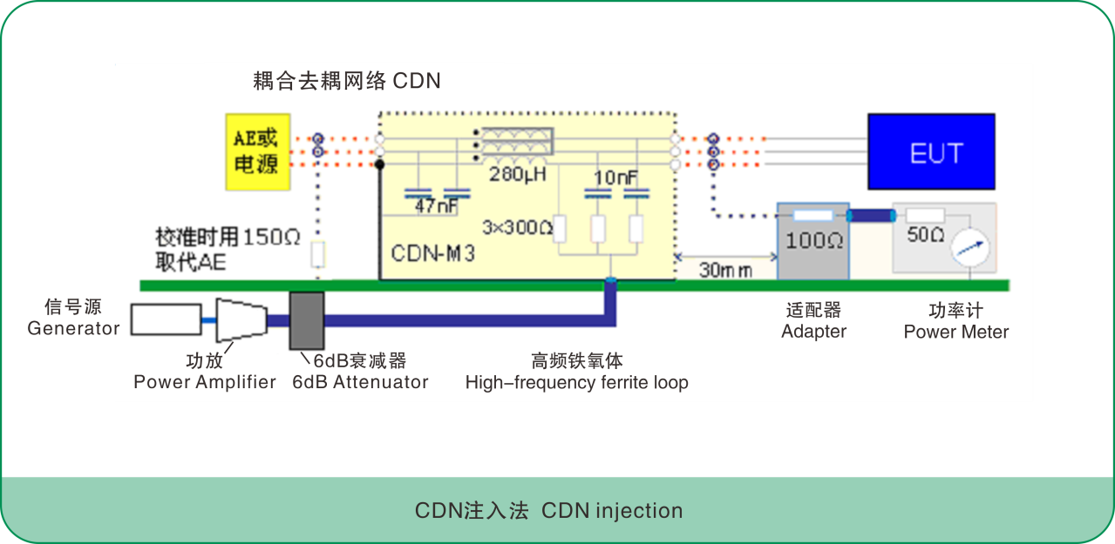
射频传导抗扰度
测试目的：低频时EUT的互连电缆比EUT本身更易成为天线而接收电磁场，因此低频部分采用传导测量方式来评价。
测试依据：IEC61000-4-6、GB/T17626.6
测试环境：屏蔽室
测试范围：150kHz～80MHz，10V

Slide 64
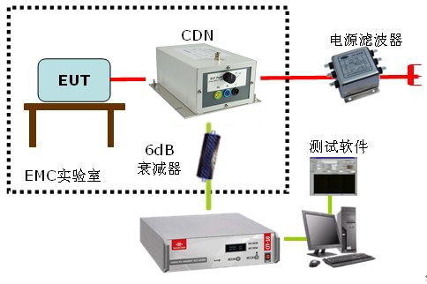
EMS61000-6传导抗扰度测试系统
测试方法：通过注入共模电流，可模拟Ｅ场和H场。可采取CDN注入法、电磁钳注入法

Slide 65
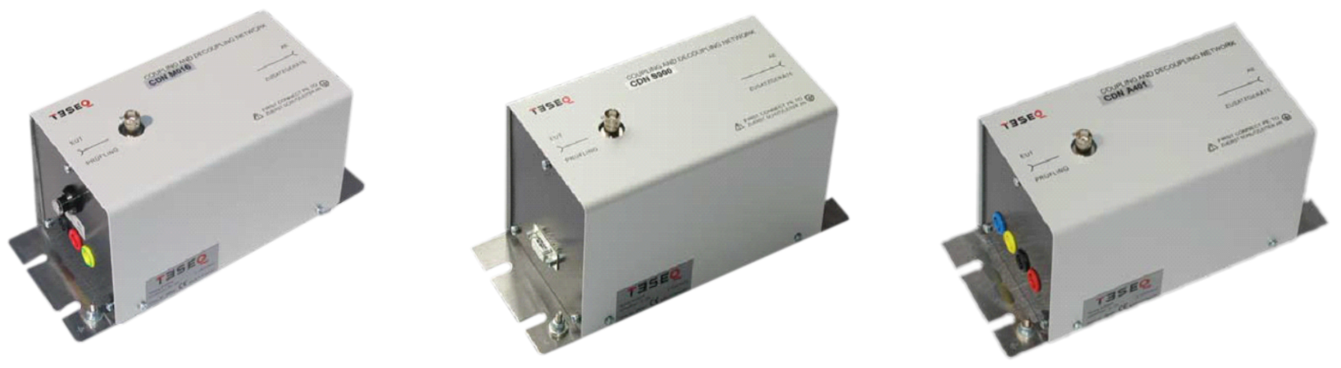
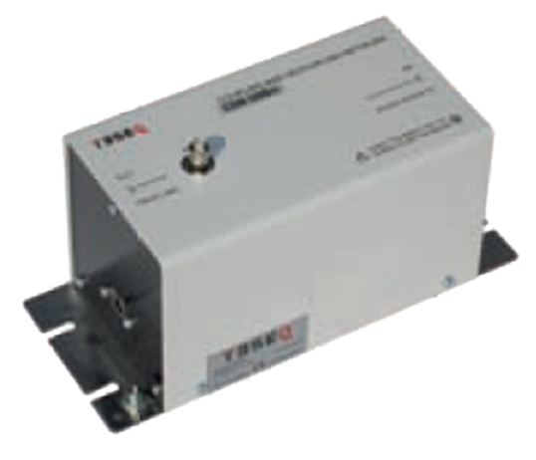
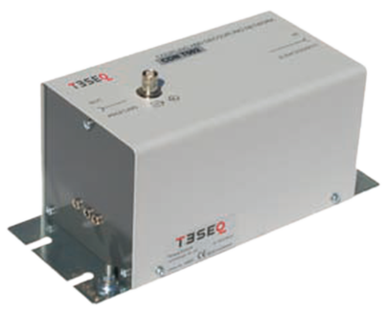
注入装置
CDN类型：M、S、AF、T、USB等系列；
CDN应用：电源线，屏蔽电缆、非屏蔽非平衡线、非屏蔽平衡线 屏蔽数据线。

Slide 66
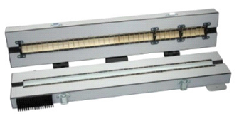
注入装置
电磁钳：一般孔径达20mm，可满足一次测试多信号线束的要求
频率范围100kHz～1GHz

Slide 67
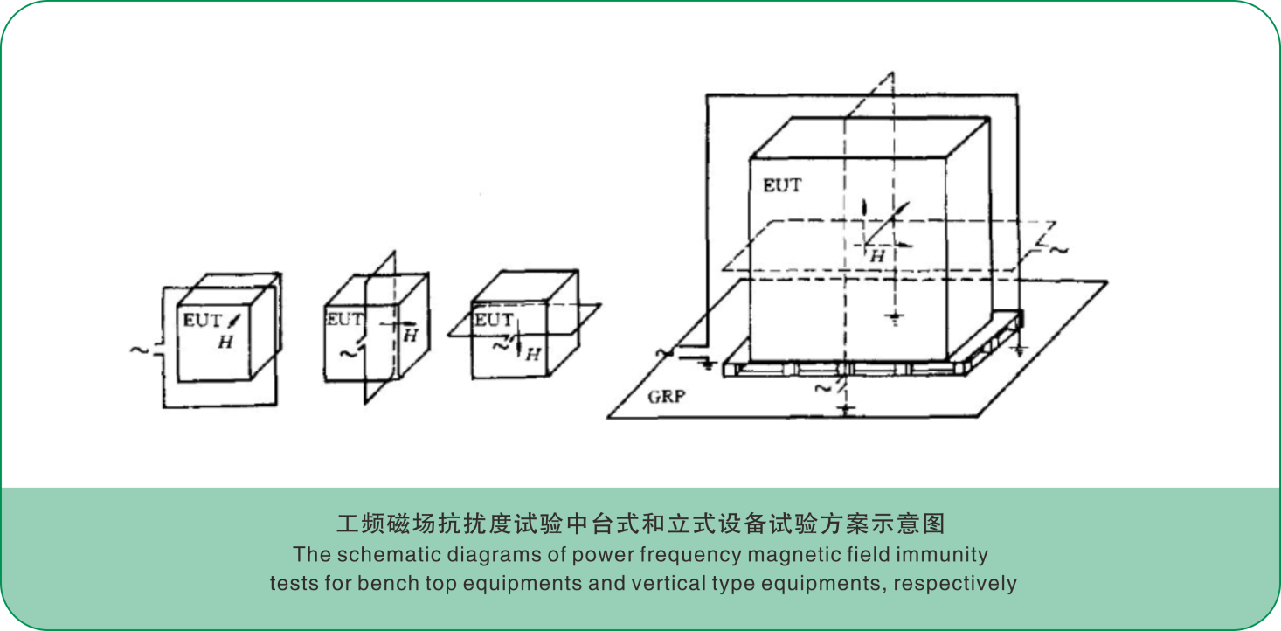
工频磁场抗扰度
测试目的：导体中的工频电流或附近的其他装置（如变压器的漏磁通）所产生的工频磁场会影响电子设备和系统的可靠运行。
测试依据：IEC61000-4-8、GB/T17626.8

Slide 68
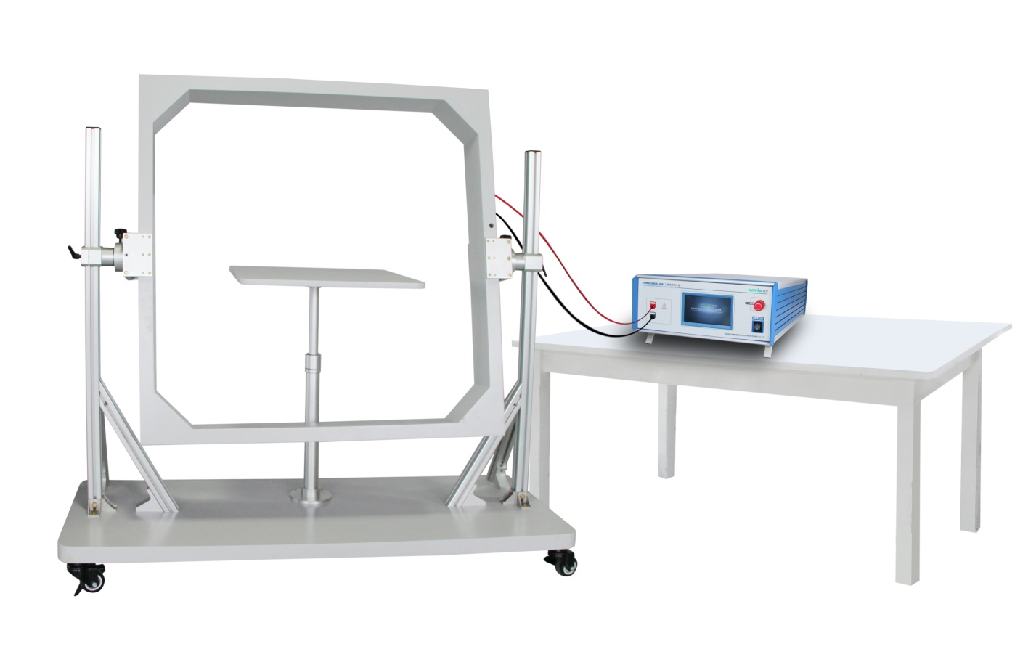
EMS61000-8系列工频磁场发生器
采用最先进精密恒流技术，可显著提高磁场稳定度（优于0.3%/10分钟）、波形纯净度（THD<0.3%）

Slide 69
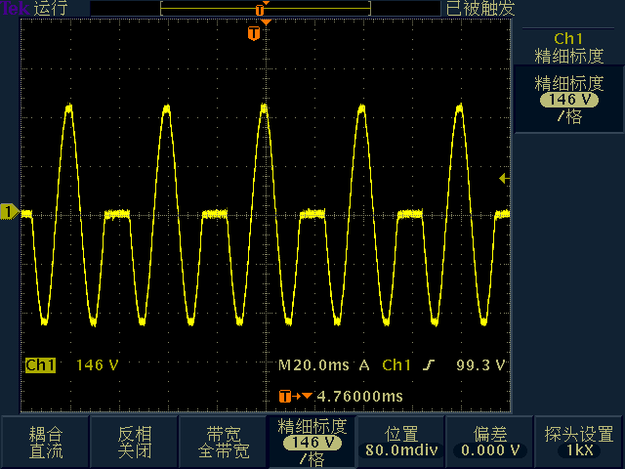
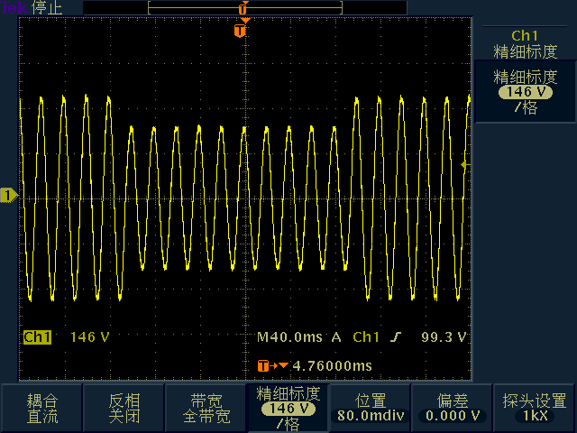
电压跌落抗扰度
测试目的：当电网、电力设施故障或负荷突然出现大的变化，会导致低压电网出现电压暂降、短时中断等现象
测试依据：IEC61000-4-11、GB/T17626.11
测试范围：<5%UT ,持续0.5周期或5秒；40%UT ,持续5周期；70%UT ,持续25周期

Slide 70
振荡波抗扰度
测试目的：中高压变电站电源电缆、控制电缆和信号电缆中出现的重复的阻尼振荡波，会导致电子设备性能劣化
测试依据：IEC61000-4-18
测试范围：100kHz ,30次/秒～50次/秒；1MHz,300次/秒～500次/秒

Slide 71


emc@emfine.cn
关注EMC&电子测量资讯及技术
远方仪器
官方微信号：EMC_EVERFINE

